Slide 1
1.在P型半导体中，空穴浓度 （ ）电子浓度。
A、大于， B、小于， C、等于 ， D、不确定
A

Slide 2
C
2.在差分放大电路中，共模抑制比KCMR越小，电路____；
A、放大倍数越不稳定 B、输入信号中差模成分越小
C、抑制温漂能力越弱 D、交流放大倍数越小

Slide 3
B
3.二极管两端直流电压V增大时，二极管VD的动态电阻将 。
A、增大， B、减小， C、保持不变

Slide 4
A,C
4. 桥式（文氏桥）RC正弦波振荡电路由RC串并联选频网络和___（A、放大电路，B、反相比例运算，C、同相比例运算）两部分电路组成，且电路应满足 （A、φA=180o，φF=+180o，B、φA=+180o，φF=+180o，C、φA=0o，φF=0o）。

Slide 5
B,A
5.放大器中引入电压串联负反馈后，输出电阻 ( ) 、输入电阻( ) 。
A、增大， B、减小， C、不变， D、不确定

Slide 6
A,A（第三章PPT124-126）
6. 集成运算放大器是一种采用 （A、直接，B、阻容 C 变压器耦合）耦合方式的多级放大电路，因此低频性能____(A.好，B不好)。

Slide 7
7.晶体管工作在放大区时，发射结( ) 、集电结 ( ) 。
A、正向偏置 B、反向偏置 C、零偏置 D、扩散电流 E、漂移电流
A,B

Slide 8
8. 场效应管放大电路中，______（A、共源，B、共漏）放大倍数高，_______（A、共源，B、共漏）输出电阻小。
A,B

Slide 9
9.迟滞比较器是引入了 ( ) （A、正反馈，B、负反馈）的电压比较器。
A

Slide 10
10. 调制的主要目的之一是____。
A、放大信号， B、降低天线长度， C、展宽频带， D、提高发射功率
B

Slide 11
11.在阻容耦合放大电路中，下限截止频率取决于( ) 。
A、耦合电容， B、晶体管的极间电容， C、晶体管非线性特性
A

Slide 12
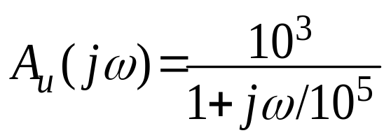
12 某放大电路传输数 ，上限角频率为 rad/s、该频率点处的增益为 dB。
100000，57

Slide 13
13.在两级放大电路中，当计算第一级时，应把第二级电路的 作为第一级的负载，而在计算第二级时，应把第一级的 作为第二级的信号源内阻。
输入电阻，输出电阻

